Slide 1

UM RAIO DE LUZ
Permita ao seu coração abrir-se e recebê-lo.

Slide 2
Esta mensagem,
penetrará como um raio de luz no ambiente onde você está.
São energias trazidas por Anjos mensageiros que circulará no seu ambiente, tocando-lhe em espírito e verdade.

Slide 3

Vai penetrar em todo seu corpo,
pela ponta de seus dedos e a palma dos pés.
O seu desejo tão aguardado, está nas mãos de Deus que confortará sua realização.

Slide 4

Portanto, não está chegando por acaso.
Visualize então, sua realização...

Slide 5

Quando esta energia alcançar sua mente,
receberá a graça de acreditar na realização de seus intuitos,
para alcançar o que deseja.

Slide 6

Se sente cansaço e desânimo em esperar,
chegou para alegrar você.
É um refrigério dos altos Céus.

Slide 7

Traz forças abençoadas! Creia! São para você!
Já invadiram seu corpo e alcançaram sua mente.

Slide 8
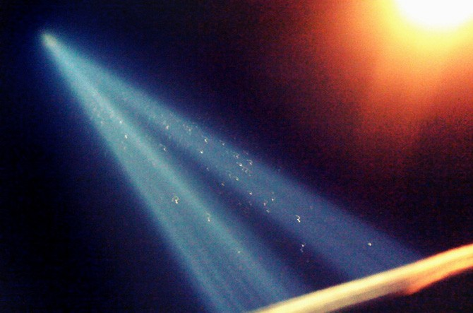

TEXTO DE AUTOR DESCOHECIDO
ADAPTADO AO MEU ESTILO DE REDAÇÃO.
CRIAÇÃO PRODUÇÃO FORMATAÇÃO
TONINHO VENDRAMINI
Arte Final
Acervo Pessoal & Internet
Músicas de Fundo
Autumn Rose
My Way
ACESSE MEUS ESPAÇOS CULTURAIS E TORNE-SE MEU SEGUIDOR
http://vendraminiletras.blogspot.com/
http://sergrasan.com/toninhovendraminislides/
PARTICIPAÇÕES:
    ASSOCIAÇÃO DOS POETAS E ESCRITORES DE JUNDIAÍ E REGIÃO
ACADEMIA NACIONAL DE LETRAS DO PORTAL DO POETA BRASILEIRO - ACADÊMICO 28

